Slide 1
PPM Omvårdnad
Resultat och analys
Enhet:
Datum för mätning:

Slide 2
Sammanställ resultat och analys
Resultatet: Efter genomförd mätning av PPM omvårdnad ska resultat analyseras lokalt på enheten. Resultat ses via resultatdashboard och för varje område ska styrkor och förbättringsområden identifieras.
Presentera resultat och analys: Resultatet presenteras för hela medarbetargruppen, ge möjlighet att diskutera resultat för att skapa engagemang och lärande. Lyssna in och notera de synpunkter och frågor som uppkommer och ta med när analysrapport färdigställs.
Analysrapport: Analysrapport sammanställs av mätare tillsammans och presenteras till ansvarig chef på enheten. Sätt upp analysrapport synligt på enheten.
Tips på vidare läsning: Länkar till olika informationskällor för de olika områdena finns i slutet av presentationen som ett stöd för det vidare arbetet.
Notes:
Denna powerpoint kan vara ett stöd när resultat och analys sammanställs och redovisas.
Använd och fyll i powerpointen i olika steg där ni först sammanställer ett resultat och en första analys, sedan presenterar detta på er enhet och inhämtar synpunkter och reflektioner från era kollegor. För att avslutningsvis analy

Slide 3
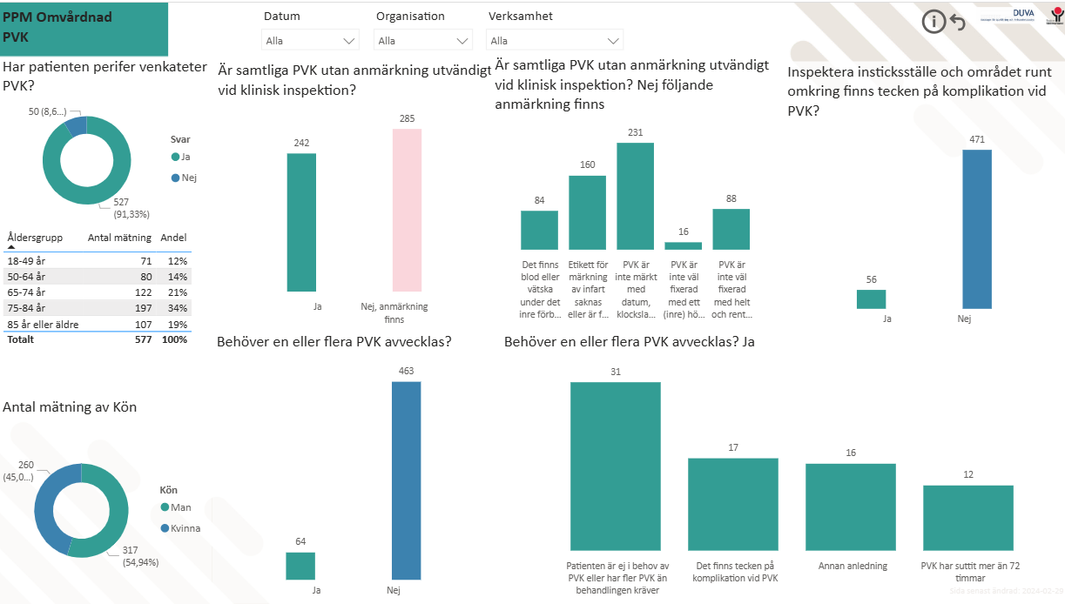
Beskriv nuläge: Infarter
Nuläge
Resultat PPM Omvårdnad
Fyll i ert nuläge utifrån resultat och analys, se stödtext under anteckningar
Klistra in bild på ert resultat från daschboard, ex nedan:
Notes:
Nuläge:
Resultat: Fördelning av typ av infarter? Finns avvikelser? Vilka? Fanns det infarter med tecken på komplikation? I vilken utsträckning sågs PVK:er som kunde avvecklas? Beskriv i siffror och jämför om det finns med tidigare mätningars resultat.
Analys av resultat och kommentarer: Sammanställ en analys av resultat och de kommentarer som inhämtas. Här finns möjlighet att lyfta fram både det som fungerar bra och det som behöver förbättras.

Slide 4
Beskriv nuläge: Elimination
Nuläge
Resultat PPM Omvårdnad
Fyll i ert nuläge utifrån resultat och analys, se stödtext under anteckningar
Klistra in bild på ert resultat från daschboard, ex nedan:
Notes:
Nuläge:
Resultat: Finns förekomst av överfylld blåsa? I er verksamhet, på annan enhet? Är det vanligt med KAD? Bedöms patienten vara i behov av de KAD som finns? Finns det fall av misstänk KAD-relaterad infektion?
Analys av resultat och kommentarer: Sammanställ en analys av resultat och de kommentarer som inhämtas. Här finns möjlighet att lyfta fram både det som fungerar bra och det som behöver förbättras.

Slide 5
Beskriv nuläge: Fall
Nuläge
Resultat PPM Omvårdnad
Fyll i ert nuläge utifrån resultat och analys, se stödtext under anteckningar
Klistra in bild på ert resultat från daschboard, ex nedan:
Notes:
Nuläge:
Resultat: Förekommer det fall på er enhet? eller i annan enhet? Finns det tillräckligt fallförebyggande åtgärder? Vilka åtgärder ser ni saknas?
Analys av resultat och kommentarer: Sammanställ en analys av resultat och de kommentarer som inhämtas. Här finns möjlighet att lyfta fram både det som fungerar bra och det som behöver förbättras.

Slide 6
Beskriv nuläge: Trycksår
Nuläge
Resultat PPM Omvårdnad
Fyll i ert nuläge utifrån resultat och analys, se stödtext under anteckningar
Klistra in bild på ert resultat från daschboard, ex nedan:
Notes:
Nuläge:
Resultat: Förekommer det trycksår på er enhet? eller annan enhet under vårdtillfället? Vilken grad ser ni och var är trycksåren lokaliserade? Kan era patienter ändra läge? Finns det lägesändringsschema? Finns det tillräckligt trycksårsförebyggande åtgärder? Vilka åtgärder ser ni och vilka ser ni saknas?
Analys av resultat och kommentarer: Sammanställ en analys av resultat och de kommentarer som inhämtas. Här finns möjlighet att lyfta fram både det som fungerar bra och det som behöver förbättras.

Slide 7
Beskriv nuläge: Undernäring
Nuläge
Resultat PPM Omvårdnad
Fyll i ert nuläge utifrån resultat och analys, se stödtext under anteckningar
Klistra in bild på ert resultat från daschboard, ex nedan:
Notes:
Nuläge:
Resultat: Hur vanligt är det att patienterna har risk för undernäring hos er? Har energibehovet beräknats? Finns mat- och vätskeregistrering på patienter med risk? Har tillräckliga åtgärder för att förebygga och behandla undernäring sats in? Om inte vad saknas och vad ser ni finns?
Analys av resultat och kommentarer: Sammanställ en analys av resultat och de kommentarer som inhämtas. Här finns möjlighet att lyfta fram både det som fungerar bra och det som behöver förbättras.

Slide 8
Beskriv nuläge: Patientmedverkan
Nuläge
Resultat PPM Omvårdnad
Fyll i ert nuläge utifrån resultat och analys, se stödtext under anteckningar
Klistra in bild på ert resultat från daschboard, ex nedan:
Notes:
Nuläge:
Resultat: Hur vanligt förekommande är det att era patienter har smärta? Upplever de att de blivit smärtlindrande? Får patienten stöd att sköta sin personliga hygien? Analysera i vilken grad patienterna känner sig informerade och delaktiga i sin vård.
Analys av resultat och kommentarer: Sammanställ en analys av resultat och de kommentarer som inhämtas. Här finns möjlighet att lyfta fram både det som fungerar bra och det som behöver förbättras.

Slide 9

Förbättringsförslag
Sammanställ förslag på förbättringsområden som identifierats utifrån resultat och analys av PPM omvårdnad
Välj ett område som ni ska börja med.
Dokumentera ert förbättringsarbete i A3 ta stöd av FRÖ-modellen.
Läs mer: Förbättringsarbete - Region Västmanland
Notes:
Sammanställ förslag på förbättringsområden som identifierats utifrån resultat och analys av PPM omvårdnad
Ge gärna förslag på områden som ni ser skulle behöva förbättras – sen är det er chef som får prioritera och resurssätta ev uppdrag
Välj ett område som ni ska börja med.
Även om ni identifierar flera områden som behöver förbättras så är det inte rimligt att starta många förbättrningar samtidigt, det kan även vara så att andra projekt som pågår i verksamheten. När ni som verksamhet ska prioritera förbättringsåtgärder fundera över:
Finns lågt hängande frukter i ert resultat
”Kris resultat” – finns det delar som ni måste ta tag i nu!
Mest angeläget på denna enhet – ta stöd av medarbetargruppen och se om det är något som sticker ut som ni ser behov av brett att förändra.
Etc.
När ni valt ett område att förbättra använd FRÖ-modellen – nästa steg kan vara att använda Fem varför eller Fiskbensdiagram för att göra en orsaksanalys
Förslag på förbättringsområden: Dokumentera de förbättringsområden som identifierats.
Utifrån analys av resultat ansvarar enhetens chef för prioritering av föreslagna förbättringsinsatser och resursätter om fördjupande insatser behöver göras inom olika områden. Ta stöd av regionens modeller och verktyg för verksamhetsutveckling för att på ett systematiskt arbete med planering, genomförande och uppföljning enligt förbättringshjulet PDSA. Använd gärna FRÖ-modellen.

Slide 10
A3 för (namn på förbättringsarbetet)
Uppdragsledare:
Klinik/verksamhet:
Datum:
Bakgrund, syfte och avgränsningar
Problemanalys/GAP
Skriv här
Skriv här
Nuläge
Huvudsakliga aktiviteter
Skriv här
Skriv här
Önskat läge och mål
Resultat och lärdomar
Skriv här
Skriv här
Uppföljning
Skriv här
Notes:
Det här är en A3-mall som ska beskriva ert förbättringsarbete på ett enkelt och tydligt sätt, så att en som inte har varit delaktig i arbetet kan förstå vad det handlar om. Använd mallen löpande under arbetets gång för att visa upp vad ni har åstadkommit!
Den heter A3 just för att den passar bra att skriva ut i A3-format och den ger en översiktlig bild över förbättringsarbetet på en sida. Den är ett bra sätt att sprida information om arbetet. Skriv ut den så fort du fyllt på med någon ny information och sätt upp på lämpligt ställe eller lägg den på kaffebordet där berörda kan se den.
Byt ut ”namn på förbättringsarbetet” till det ni kallar ert förbättringsarbete.
Uppdragsledare: Namn på den som ska leda arbetet
Klinik/verksamhet: Ange klinik, enhet eller verksamhet där förbättringsarbetet sker.

Slide 11
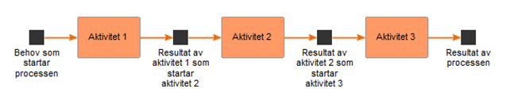
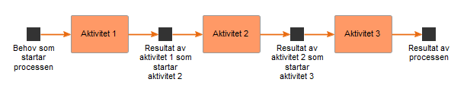
A3 för (namn på förbättringsarbetet)
Uppdragsledare:
Klinik/verksamhet:
Datum:
Planera
Kartlägga
Bakgrund, syfte och avgränsningar
Problemanalys/GAP
Kort beskrivning av bakgrunden till hur frågan uppstod.
Syftet beskriver anledningen till att arbeta med denna fråga? Beskriv tydligt vad som ska förbättras.
Problemets omfattning/betydelse för verksamhet/kund/patient?
Tydliggör eventuella avgränsningar för arbetet.
Faktabelägg de upplevda problemen, är dom faktiska problem?
Vad är problemets grundorsaker?
Använd gärna verktyg för problemanalys för att visa orsak-verkan, t ex 5 varför, se instruktion 39094 eller fiskbensdiagram se instruktion 39105.
Om ni arbetar med GAP – var ser ni de största GAP:en?
Ta hjälp av GAP-analysmall, se checklista 63271.
Kartlägga
Förbättra
Nuläge
Huvudsakliga aktiviteter
Kartlägg och analysera hur situationen ser ut idag. Ni kan beskriva nuläget antingen genom att rita upp det som ett flöde eller beskriva det i text. Förslagsvis i punktform.
Om processen ska kartläggas, se instruktion nr: 26553
Beskriv de huvudsakliga aktiviteter som ska genomföras och av vem.
Kom ihåg:
Koppla aktiviteterna till problemens grundorsaker.
Motivera valet av aktiviteter.
Testa föreslagna lösningar i liten skala.
För att prioritera lösningar, ta hjälp av SWOT- analys, se instruktion 39195
Metod för en välorganiserad och funktionell arbetsplats, ta hjälp av 5S , se instruktion 39230
Kartlägga
Behåll & utveckla
Önskat läge och mål
Resultat och lärdomar
Vad ska förbättringen leda till? Beskriv det framtida önskade läget. Ni kan beskriva det antingen genom att rita upp det eller beskriva det i text, förslagsvis i punktform.
Beskriv den förväntade effekten/målet med förbättringsarbetet enligt modellen SMART (specifikt, mätbart, accepterat, realistiskt och tidssatt) se instruktion nr: 67584
Sätt mätbara mål och planera hur dessa ska mätas och följas upp, se instruktion nr: 27051
Resultatet av genomförda aktiviteter. Lärdomar av genomförda eller förkastade aktiviteter.
För att följa resultatet över tid och se att ni är på väg mot det uppsatta målet kan periodiserad uppföljning vara lämplig, använd då någon av checklistorna.
Behåll & utveckla
Uppföljning
Vad görs för att bibehålla gjorda framsteg över tid?
Vad ska följas upp, av vem och när?
Notes:
Här får du stöd i hur du fyller i din A3:a.
I de olika stegen finns exempel på verktyg som är lämpliga att använda. Fler verktyg finns på regionens intranät (kopiera nedanstående länk och klistra in i sökfältet) https://regionvastmanland.se/intranat/stod-och-service/forbattringsarbete/ny-modeller-och-verktyg/

Slide 12
Tips på vidare läsning: Infarter
Vårdhanboken:
Perifer venkateter - Vårdhandboken
Central venkateter – Vårdhandboken
CDK – Vårdhandboken
Subkutan venport – Vårdhandboken
PICC-line – Vårdhandboken
Perifer långtidskateter - Midline - Vårdhandboken
Region Västmanland:
PVK – trygg och säker hantering av perifera venkatetrar - Region Västmanland

Slide 13
Tips på vidare läsning: Elimination
Vårdhanboken:
Blåsövervakning vid sjukhusvård – Vårdhandboken
Kateterisering av urinblåsa - Vårdhandboken
Region Västmanland:
Förebygg KAD-relaterad urinvägsinfektion - Region Västmanland

Slide 14
Tips på vidare läsning: Fall
Vårdhanboken:
Fallprevention - Vårdhandboken
Region Västmanland:

Slide 15
Tips på vidare läsning: Trycksår
Vårdhanboken:
Trycksår - Vårdhandboken
Region Västmanland:
Trycksårsprevention - Region Västmanland

Slide 16
Tips på vidare läsning: Undernäring
Vårdhanboken:
Nutrition - Vårdhandboken
Region Västmanland:

Slide 17
Tips på vidare läsning: Patientdelaktighet
Vårdhanboken:
Personcentrerad vård – Vårdhandboken
Smärtskattning av akut och postoperativ smärta - Vårdhandboken
Region Västmanland:

